Slide 1
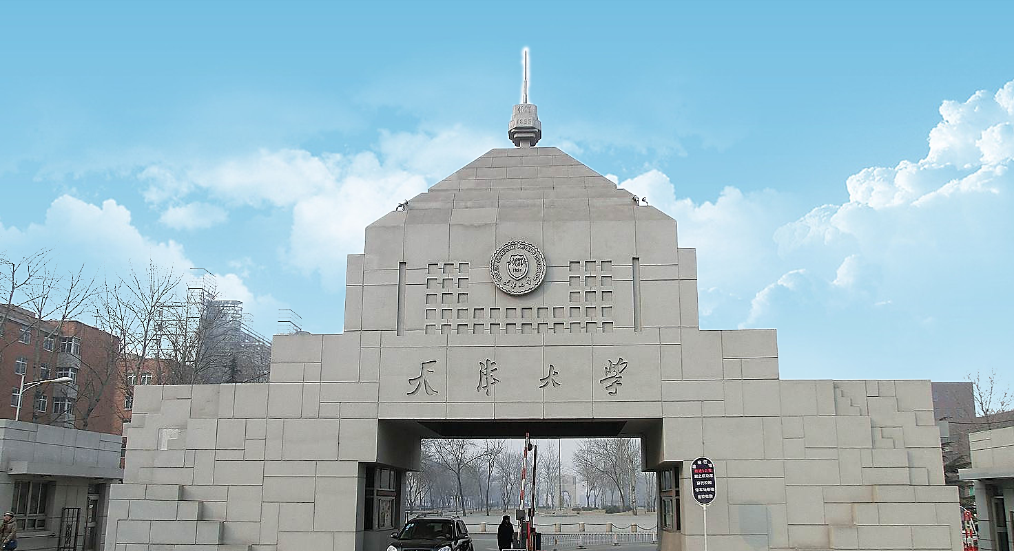

数字图像处理
Digital Image Processing

Slide 2
本章重点
第二章 数字图像基础
图像的获取和感知
图像的数字化
数字图像的描述
连续图像的数学描述

Slide 3
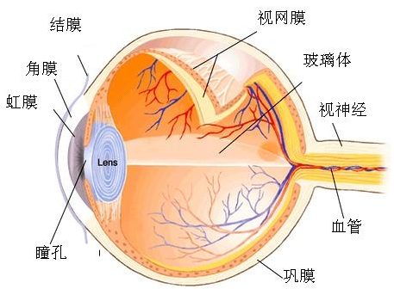
眼睛的组成
人类的视觉感知系统
视觉是人类最高级的感知器官，所以，毫无疑问图像在人类感知中扮演着重要角色。
然而人类感知只限于电磁波谱的视觉波段，成像机器则可以覆盖几乎全部电磁波谱。
研究图像处理首先要了解人类的视觉感知系统。

Slide 4
视觉过程
人类的视觉感知系统
视觉过程
人的视觉过程的流图

Slide 5
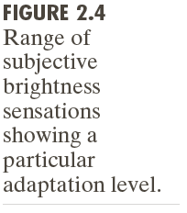
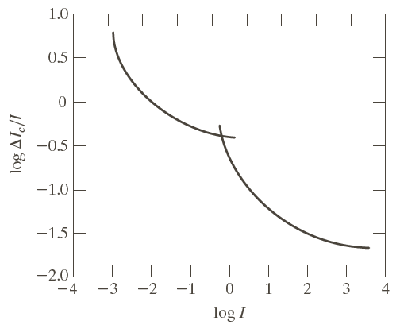
人眼辨别光强能力变化
人类的视觉感知系统

Slide 6
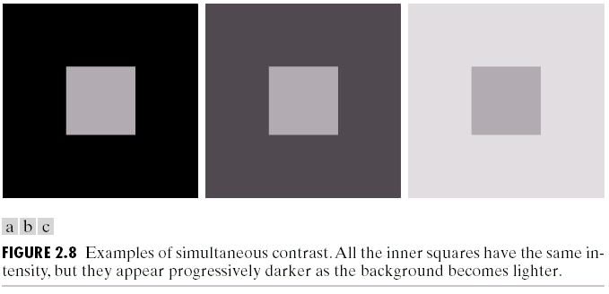
人眼辨别光强能力变化
人类的视觉感知系统

Slide 7
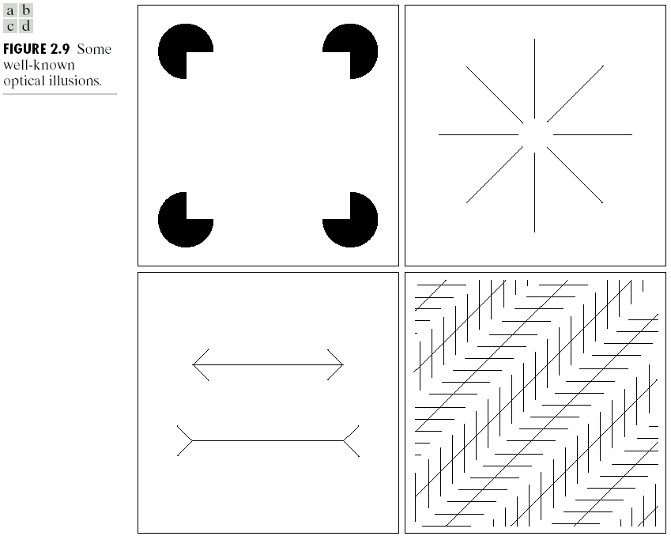
人类视觉系统错觉
人类的视觉感知系统
视觉错觉图例(a)

Slide 8
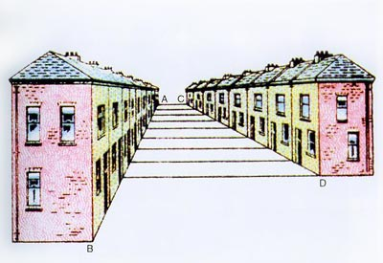
人类视觉系统错觉
人类的视觉感知系统
视觉错觉图例(b)

Slide 9

人类视觉系统错觉
人类的视觉感知系统
视觉错觉图例(c)

Slide 10
传感器类型
图像感知和获取
单个传感器
带状传感器
传感器阵列

Slide 11
传感器类型—单个传感器
图像感知和获取
优点：
精度高
成本低
缺点
速度慢

Slide 12
传感器类型—带状传感器
图像感知和获取
优点：
可获得物体截面图像
成本较低
缺点
速度慢

Slide 13
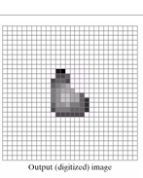
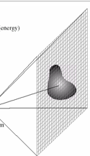
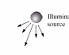
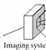
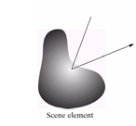
传感器类型—传感器阵列
图像感知和获取
各类图像都是由“照射”源和形成图像的“场景”元素对光能的反射或吸收相结合而产生的。
照射（能）源
输出（数字化后的）图像
成像系统
场景投影到图像平面
场景元素

Slide 14
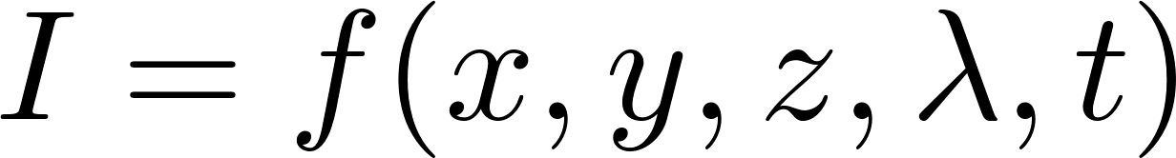
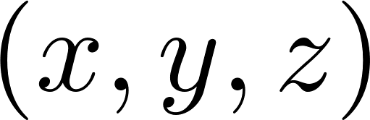



简单的图像形成模型
图像感知和获取
当用数学方法描述图像信息时，通常着重考虑它的点的性质。例如一副图像可以被看作是空间各个坐标点的结合。它的最普通的数学表达式为：
其中 是空间坐标， 是波长， 是时间， 是图像强度。
这样一个表达式可以代表一副活动的、彩色的、立体图像。

Slide 15
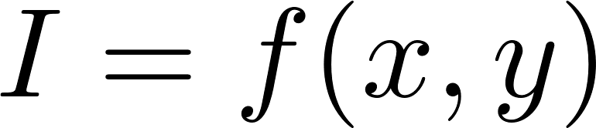
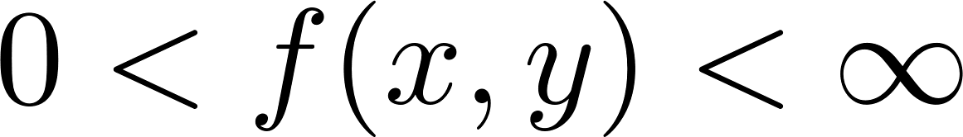
简单的图像形成模型
图像感知和获取
当研究的是静止图像时，上式与时间 t 无关，当研究的是单色图像时，显然与波长 λ 无关，对于平面图像则与坐标z无关。因此，对于静止的平面的、单色的图像来说其数学表达式可简化为：

Slide 16
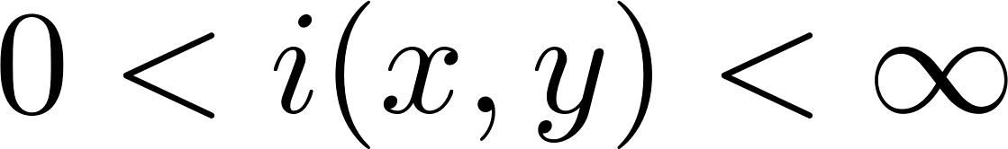
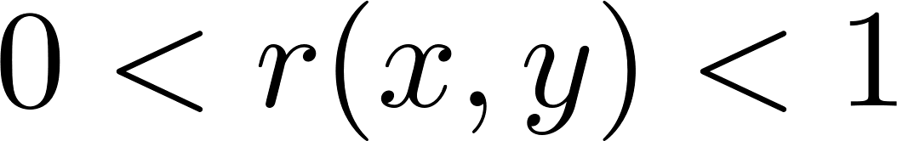
简单的图像形成模型
图像感知和获取
人们所感受到的图像一般都是由物体反射的光组成的。函数f(x,y)可由两个分量来表示：
（1）入射到观察场景的光源总量；
（2）场景中物体反射光的总量。
i(x,y)的性质取决于照射源，而r（x,y）取决于成像物体的特性。反射分量限制在0（全吸收）和1（全反射）之间
在晴朗的白天，太阳在地球表面产生的照度超过90000lm/m^{2.}在有云的情况下，这个数值下降到1000lm/m²。在晴朗的夜晚，满月情况下大约为0.1lm/m2的照度。类似的，r(x,y)的某些典型值：黑天鹅绒为0.01，不锈钢为0.65，白色墙为0.80.

Slide 17
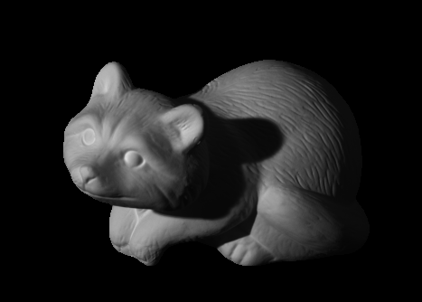
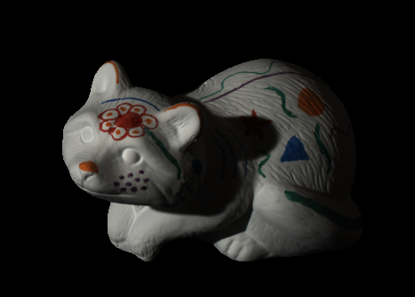
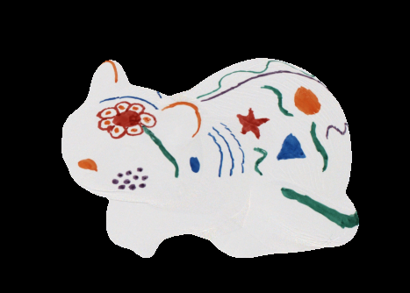
Intrinsic image decomposition
本征图像分解

Slide 18
图像的数字化
图像感知和获取
大多数传感器的输出是连续电影波形。为了产生一副数字图像，需要把连续的感知数据转换为数字形式。
所谓的图像数字化是指将模拟图像经过离散化之后，得到用数字表示的图像。
取样
是将在空间上连续的图像转换成离散的取样点（即像素）集的操作。由于图像是二维分布的信息，所以取样是在x轴和y轴两个方向上进行。
取样时的注意点是：取样间隔的选取。取样间隔取得不合适除了画面出现马赛克之外，还会发生频率的混叠现象。
量化
是将各个像素所含的明暗信息离散化后，用数字来表示称为图像的量化，一般的量化值用整数来表示。充分考虑到人眼的识别能力之后，目前非特殊用途的图像均为8bit量化，即用0~255描述“黑~白”。

Slide 19
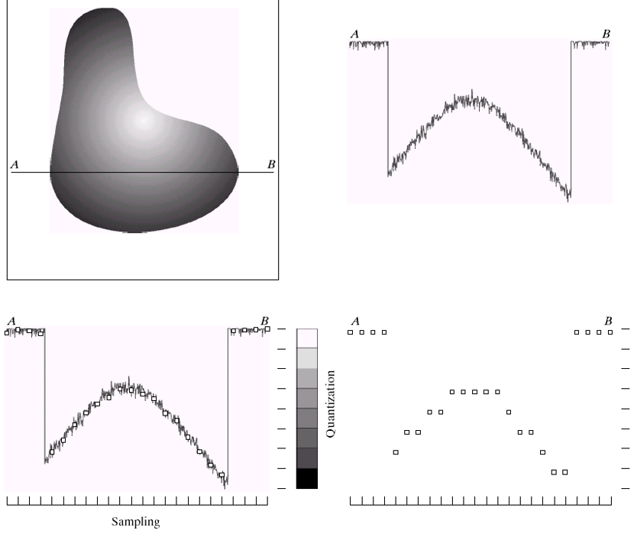
图像数字化 — 1D例子
图像感知和获取

Slide 20
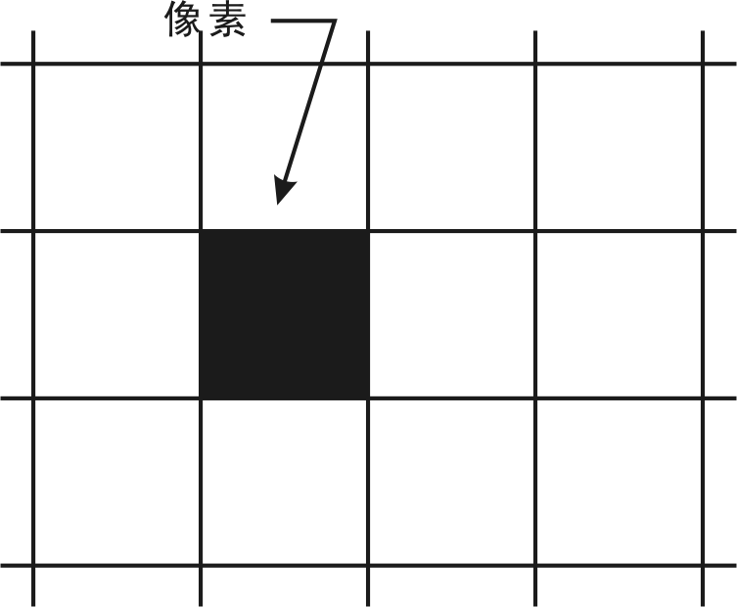
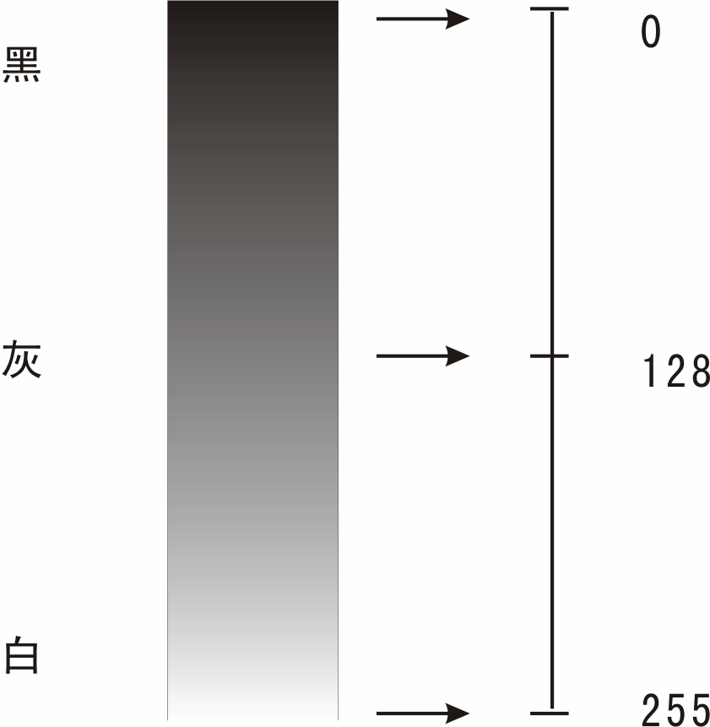
图像数字化—2D
图像感知和获取
采样
量化

Slide 21
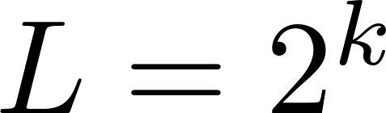
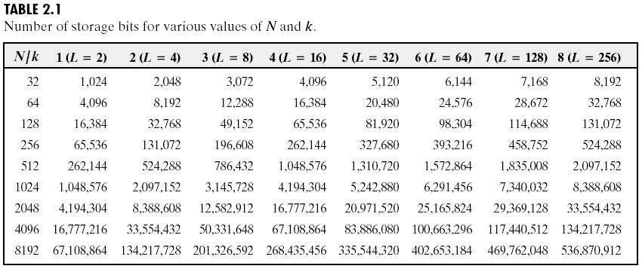
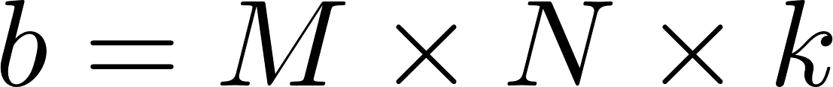
空间和灰度级分辨率
图像感知和获取
取样值是决定一副图像空间分辨率的主要参数，空间分辨率是图像中可辨别的最新细节。M, N
在取样时，若横向的像素数（列数）为M ，纵向的像素数（行数）为N，则图像总像素数为 M x N 个像素。 一般来说，采样间隔越大，所得图像像素数越少，空间分辨率低，质量差，严重时出现马赛克效应；采样间隔越小，所得图像像素数越多，空间分辨率高，图像质量好，但数据量大。
灰度级分辨率是指在灰度级别中可分辨的最小变化，由于硬件方面的要求，灰度级数通常是2的整数幂。
量化等级越多，所得图像层次越丰富，灰度分辨率高，图像质量好，但数据量大；
量化等级越少，图像层次欠丰富，灰度分辨率低，会出现假轮廓现象，图像质量变差，但数据量小.

Slide 22
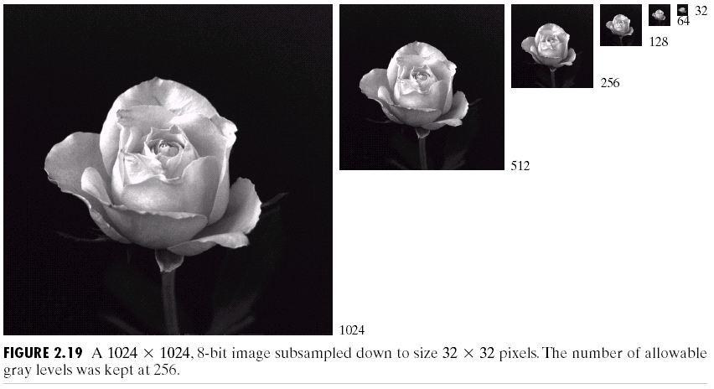
空间分辨率
图像感知和获取

Slide 23
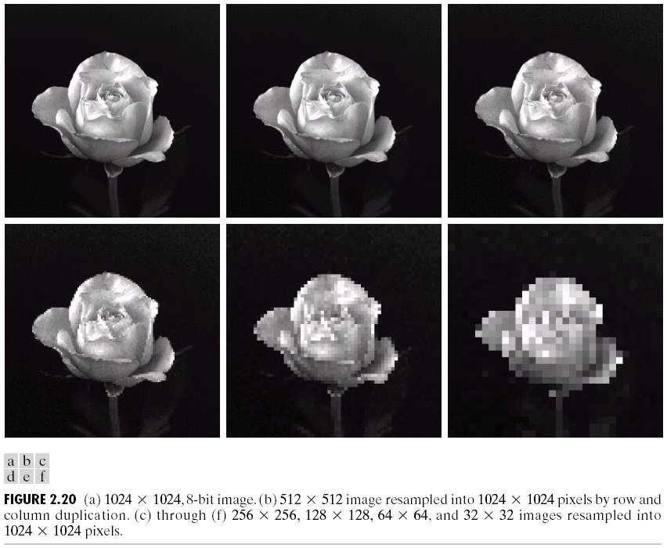
空间分辨率
图像感知和获取

Slide 24
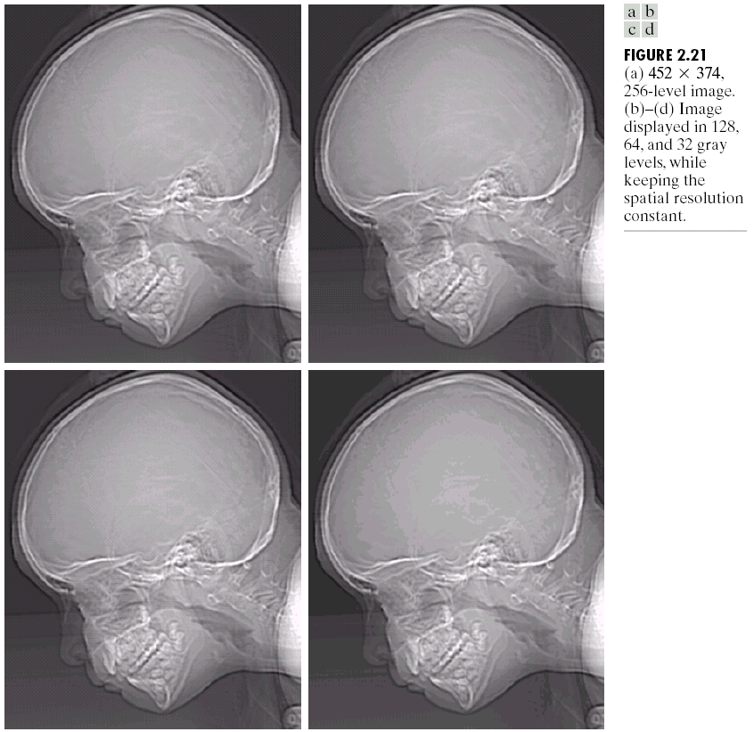
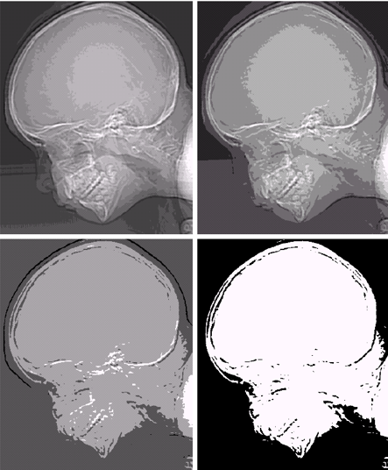
灰度级分辨率
图像感知和获取

Slide 25
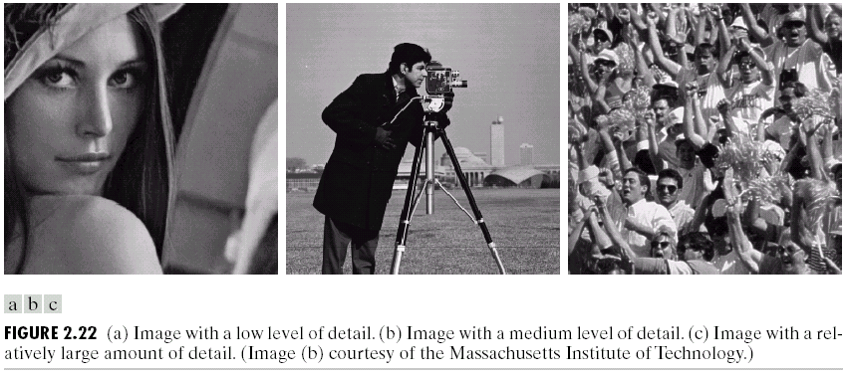
图像质量的主观判定
图像感知和获取
1965年Huang做的实验，研究改变 N 与 k 时人对图像质量的评价。

Slide 26
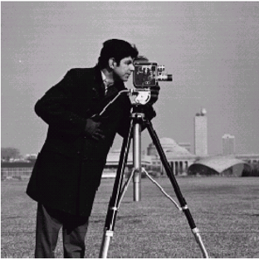


图像的放大与缩小
图像的简单处理
最近邻
双线性插值

Slide 27
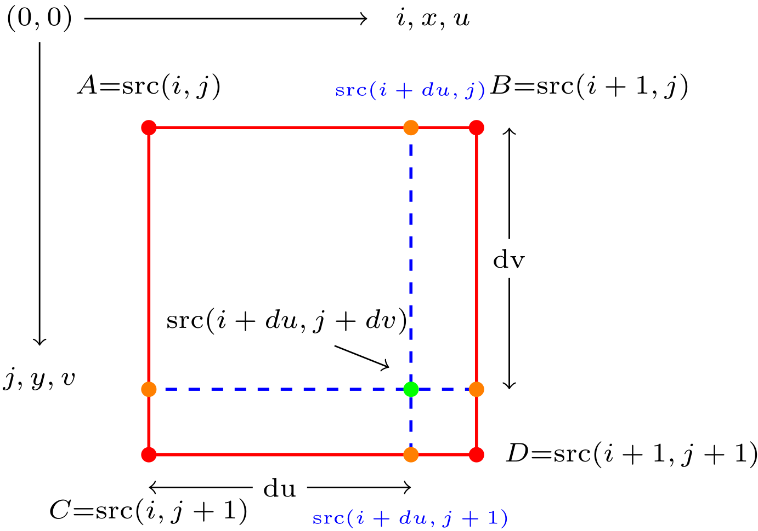
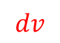
图像的放大与缩小
线插：
双线插：
$$dv$$

Slide 28
像素之间的连通关系
图像的简单处理
4-连通: p,q 为4-连通 当且公当 p 在集合 N₄(q) 中
4-连通: p,q 为4-连通 当且公当 p 在集合 N₈(q) 中
注意：如果 p 在集合 N_{4/8}(q), 那么 q 一定也在 N_{4/8}(p) 中

Slide 29
像素之间距离的定义
常见的距离定义
Euclidean distance
(2-norm)
D₄ distance
(city-block distance)
D₈ distance
(checkboard distance)
2
4
3
2
3
4
2
2
2
2
2
1
3
2
1
2
3
2
1
1
1
2
2
1
0
1
2
2
1
0
1
2
2
1
0
1
2
1
3
2
1
2
3
2
1
1
1
2
2
4
3
2
3
4
2
2
2
2
2

Slide 30
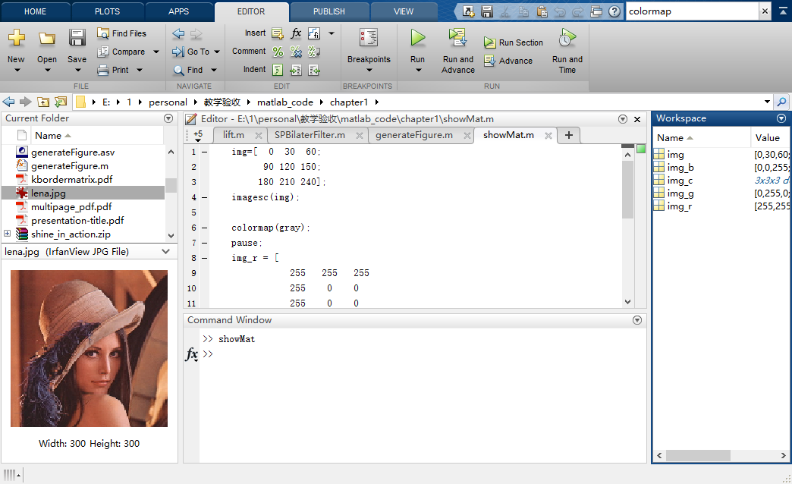

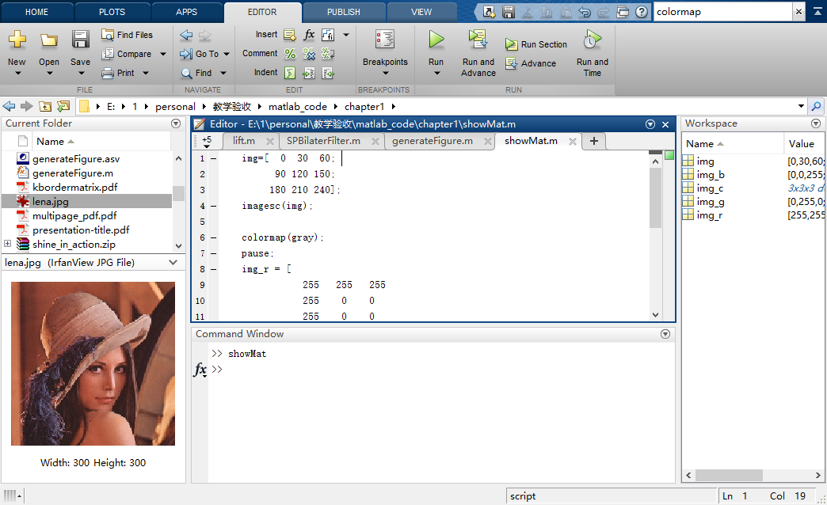
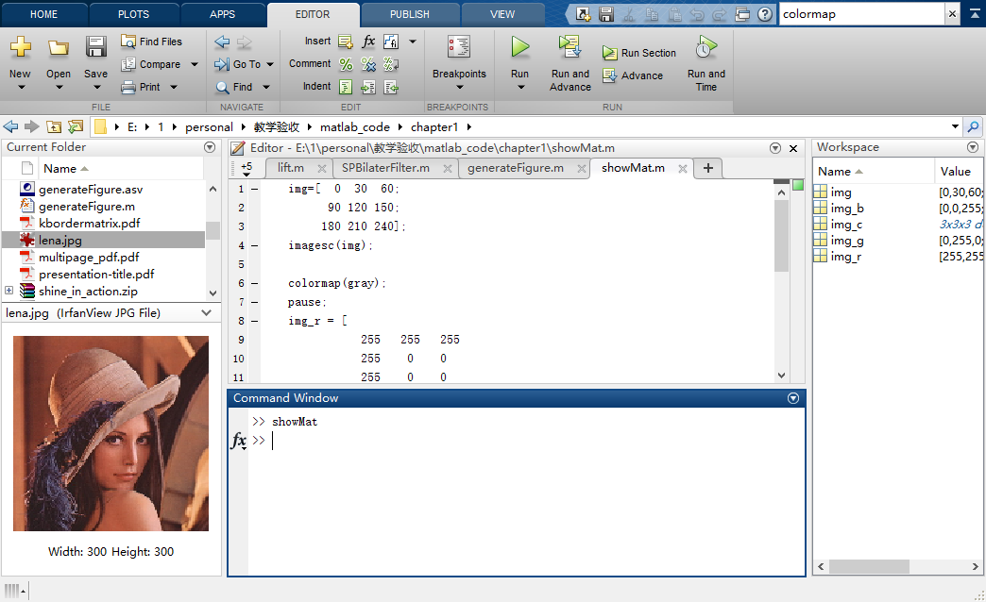
初识Matlab界面
Matlab简介

Slide 31
变量
Matlab简介
与C++、Java一样，区分大小写
内部变量：
ans
pi
Inf 或者 inf
i 和 j
eps
realmax
NaN 或者 nan
nargin
nargout
computer
version

Slide 32
数据类型
Matlab简介
double
uint8
uint16
uint32
int8
int16
int32
single
char
logical
转换方式：d_var = type_name(s_var);
f = uint8(2);

Slide 33
语句
Matlab简介
语句 | 规范写法 | 备注
if…elseif…else | If expression1 statements1 elseif expression2 statements2 else expression3 statements3 end | 如果elseif使用的层数较多，可以考虑转而使用switch
for | for var=index-start:increment:end statements end | Increment指定步进值，省略则默认为1，可以嵌套使用
while | while expression statements End | 同样可以嵌套使用
break | - | 终止while或for循环的执行
continue | - | 直接跳到下一个循环
switch | switch expression1 case expression1 statements1 case expression2 statements2 otherwise expression_other end | 没有默认的fall-through,因而不需要使用配套的break语句
return | - | 返回调用函数
以分号 （;） 结尾—无输出
结尾无分号—输出该语句的结果

Slide 34
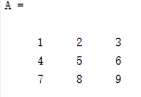
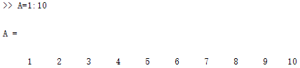
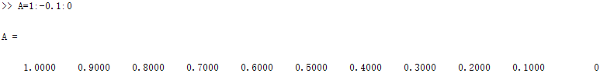
矩阵的定义
Matlab简介
A=[1 2 3; 4 5 6; 7 8 9];
A=[1, 2, 3; 4, 5, 6; 7, 8, 9];
A=a:b
A=a:step:b

Slide 35
矩阵的定义
Matlab简介
a=[1 2 3]; b=[4 5 6]; c=[a; b];
a=[1;4];b=[2;5];d=[3;6];c=[a b d];
A=ones(M,N);
A=zeros(M,N);
A=eye(M,N);
A=randi(max_value,M,N);
A=rand(M,N);
A=randn(3,4);

Slide 36
矩阵的索引
Matlab简介
A=[1 2 3;4 5 6]
A(2,1)=4
A(1,:)=[1 2 3]
A(:,1)=[1; 4];
A(1:2,1:2)=[1 2; 4 5];
A([2 1], [3 1 2])
A(:)
A(2)
A([1 2 3])
A(end,1)
A(end)
A( logical(M) )
reshape(A(:), [3, 2])

Slide 37
编写m文件
Matlab简介
语法：function [a,b]=fun(x,y)
调用方法：fun(1,2)

Slide 38
运算符
运算符 | 名称 | MATLAB函数 | 注释和示例
+ | 数组和矩阵加 | plus(A,B) | a+b,A+B或a+A, bsxfun(@plus,A,B)
- | 数组和矩阵减 | minus(A,B) | a-b,A-B,A-a或a-A
.* | 数组乘 | times(A,B) | C=A.*B,C(I,J)=A(I,J)*B(I,J)
* | 矩阵乘 | mtimes(A,B) | A*B,即标准矩阵乘；或a*A，即一个标量乘以A的所有元素
./ | 数组右除 | rdivide(A,B) | C=A./B,C(I,J)=A(I,J)/B(I,J)
.\ | 数组左除 | ldivide(A,B) | C=A.\B,C(I,J)=B(I,J)/A(I,J)
/ | 矩阵右除 | mrdivide(A,B) | A/B与A*inv(B)大致相同，具体取决于计算精度
\ | 矩阵左除 | mldivide(A,B) | A\B与inv(A)*B大致相同，具体取决于计算精度
.^ | 数组求幂 | power(A,B) | 若C=A.^B,则C(I,J)=A(I,J)^B(I,J)
^ | 矩阵求幂 | mpower(A,B) | 该运算符的讨论请参阅在线帮助
.’ | 向量和矩阵转置 | transpose(A) | A.’。标准的向量和矩阵转置
‘ | 向量和矩阵复共轭转置 | ctranspose(A) | A’。标准的向量和矩阵共轭转置。当A是实数时，A.’=A’
+ | 一元加 | uplus(A) | +A与0+A相同
- | 一元减 | uminus(A) | -A与0-A或-1*A相同
： | 冒号

Slide 39
使用矩阵操作对图像进行处理实例
Matlab简介
缩小图像为原来整数倍
使用最近邻算法扩大图像为原来整数倍
左右或者上下翻转图像
截取图像中的某一部分

Slide 40
关于使用Matlab处理图像时的几点说明
uint8与double的问题
彩色图像问题
合成
分解

Slide 41
作业
1. 使用matlab写一个函数，img = generateFigure(imgW,imgH)，其作用为产生一幅的彩色图像，图像中用红色显示 [0,2*pi] 的正弦波，用绿色显示[0,2*pi]的余弦波，蓝色显示[0,2*pi]的y=x^2图像。
2. 不使用for循环，实现bilinear interpolation

